Slide 1
オープンアクセスの方法
新任教員研修プログラム オープンアクセスを巡る状況と 大阪大学におけるオープンアクセス支援③
Notes:
Topic:オープンアクセスの方法
```text
この動画では、オープンアクセスのふたつの方法についてお話しします。
```
```description
この動画では、オープンアクセスのふたつの方法についてお話しします。
```

Slide 2
オープンアクセスの2つの方法
 | ゴールドオープンアクセス | グリーンオープンアクセス
論文が公開される場所 | 出版社のサイト オープンアクセス誌 オープンアクセスオプションがある雑誌（ハイブリッドジャーナル） | プレプリントサーバ 機関リポジトリ 著者のWebサイト
公開できる論文のバージョン | VoR (Version of Record) （出版社版） | 多くの場合 Accepted Manuscript （著者最終稿）
公開時期 | ― | 多くの場合 エンバーゴ （公開禁止期間）あり
著者の費用負担の有無 | ほとんどの場合、あり 論文出版加工料(APC) | なし
Notes:
Topic:オープンアクセスの2つの方法
```text
前の動画で紹介したブダペスト・オープンアクセス(イニシアティブ)[kana:"イニシア'チブ"]では、オープンアクセスには2つの実現方法がある、と述べました。ゴールドオープンアクセスと、グリーンオープンアクセスです。この(2つの)[kana:" フタツ'ノ"]特長を簡単にまとめたのが、こちらの表です。
```
```description
前の動画で紹介したブダペスト・オープンアクセスイニシアティブでは、オープンアクセスには2つの実現方法がある、と述べました。
ゴールドオープンアクセスとグリーンオープンアクセスです。
この2つの特長を簡単にまとめたのがこちらの表です。
ゴールドオープンアクセスとは、すべての論文がオープンであるフルオープンアクセスジャーナルで論文を公開すること、または、ハイブリッドジャーナルといって、購読料を払わないと読めない購読ジャーナルのうち、著者がその論文をオープンアクセスにできるオプションが用意されている雑誌でオープンアクセスにすることです。論文が公開される場所は、出版者のサイト、プラットフォームです。
一方、グリーンオープンアクセスとはプレプリントサーバ、機関リポジトリ、著者の個人のWebサイトで論文を公開することで、セルフアーカイブとも呼ばれます。
公開できる論文のバージョンは、ゴールドの方は、バージョンオブレコードと呼ばれる出版社版、グリーンの場合は、多くの場合認められているのは アクセプテッドマニュスクリプト、著者最終稿になります。
公開時期は、ゴールドの方は当然制約はなく、グリーンの方は多くの場合エンバーゴ、公開禁止期間が設定されています。著者の費用負担については、ゴールドの方はほとんどの場合あり、論文出版加工料、APCが必要になります。グリーンの方は、なしです。
```

Slide 3
オープンアクセスの2つの方法
 | ゴールドオープンアクセス | グリーンオープンアクセス
論文が公開される場所 | 出版社のサイト オープンアクセス誌 オープンアクセスオプションがある雑誌（ハイブリッドジャーナル） | プレプリントサーバ 機関リポジトリ 著者のWebサイト
公開できる論文のバージョン | VoR (Version of Record) （出版社版） | 多くの場合 Accepted Manuscript （著者最終稿）
公開時期 | ― | 多くの場合 エンバーゴ （公開禁止期間）あり
著者の費用負担の有無 | ほとんどの場合、あり 論文出版加工料(APC) | なし
Notes:
Topic:オープンアクセスの2つの方法
```text
ゴールドオープンアクセスとは、すべての論文がオープンであるフルオープンアクセスジャーナルで論文を公開すること、または、ハイブリッドジャーナルといって、購読料を払わないと読めない購読ジャーナルのうち、著者がその論文をオープンアクセスにできるオプションが用意されている雑誌で、オープンアクセスにすることです。論文が公開される場所は、出版者のサイト、プラットフォームです。
```
```description
```

Slide 4
オープンアクセスの2つの方法
 | ゴールドオープンアクセス | グリーンオープンアクセス
論文が公開される場所 | 出版社のサイト オープンアクセス誌 オープンアクセスオプションがある雑誌（ハイブリッドジャーナル） | プレプリントサーバ 機関リポジトリ 著者のWebサイト
公開できる論文のバージョン | VoR (Version of Record) （出版社版） | 多くの場合 Accepted Manuscript （著者最終稿）
公開時期 | ― | 多くの場合 エンバーゴ （公開禁止期間）あり
著者の費用負担の有無 | ほとんどの場合、あり 論文出版加工料(APC) | なし
Notes:
Topic:オープンアクセスの2つの方法
```text
一方、グリーンオープンアクセスとはプレプリントサーバ、機関リポジトリ、著者の個人のWebサイトで論文を公開することで、セルフアーカイブとも呼ばれます。
```
```description
```

Slide 5
オープンアクセスの2つの方法
 | ゴールドオープンアクセス | グリーンオープンアクセス
論文が公開される場所 | 出版社のサイト オープンアクセス誌 オープンアクセスオプションがある雑誌（ハイブリッドジャーナル） | プレプリントサーバ 機関リポジトリ 著者のWebサイト
公開できる論文のバージョン | VoR (Version of Record) （出版社版） | 多くの場合 Accepted Manuscript （著者最終稿）
公開時期 | ― | 多くの場合 エンバーゴ （公開禁止期間）あり
著者の費用負担の有無 | ほとんどの場合、あり 論文出版加工料(APC) | なし
Notes:
Topic:オープンアクセスの2つの方法
```text
公開できる論文のバージョンは、ゴールドの方は、バージョンオブレコードと呼ばれる出版社版、[break:"0.05s"]グリーンの場合は、多くの場合認められているのは アクセプテッドマニュスクリプト、[break:"0.05s"]著者最終稿になります。
[break:"0.1s"]
公開時期は、ゴールドの(方)[kana:"ホォー'"]は当然制約はなく、グリーンの方は多くの場合、エンバーゴ、公開禁止期間が設定されています。
[break:"0.1s"]
著者の費用負担については、ゴールドの方はほとんどの場合あり、論文出版加工料、(APC)[kana:"エーピーシ'ィ"]が必要になります。
グリーンの方は、なしです。
```
```description
```

Slide 6
プレプリント
プレプリントサーバ
査読を経て正式に出版される前の論文（プレプリント）を公開するためのサービス
arXiv, bioRxiv, chemRxiv, medRxiv , SSRN, RePEc, Jxiv など
プレプリントを公開する意義
オープンアクセス
研究成果の迅速な共有
先取権の主張
出版社の対応
査読中の論文を出版社のサイトで公開（Springer Natureの “In Review” など）
ElsevierによるSSRNの買収
F1000 Research
Notes:
Topic:プレプリント
```text
グリーンオープンアクセスの受け皿となるものとして、プレプリントサーバと機関リポジトリについて、補足説明をします。
[break:"0.1s"]
まず、プレプリントです。
```
```description
グリーンオープンアクセスの受け皿となるものとしての、プレプリントサーバと機関リポジトリについて補足説明をします。
まず、プレプリントです。
プレプリントサーバとは、査読を経て正式に出版される前の論文：プレプリントを公開するためのサービス のことです。例として、arXiv（アーカイブ）, bioRxiv（バイオ アーカイブ）, chemRxiv（ケム アーカイブ）などが挙げられます。最後の Jxiv（ジェイカイブ）は2022年3月に誕生したばかりですが、JSTが運用する国産のプレプリントサーバです。分野は問わず、もちろん日本語論文の投稿も可能です。
これらは、科学論文としての体裁が整っているか、など最低限のチェックだけで公開されます。査読による質保証はなされていません。
プレプリントを公開する意義としては、オープンアクセス、研究成果の迅速な共有、先取権の主張です。後の2つは、査読を経て出版されるには数ヶ月、年単位という時間がかかるということと関わっています。
プレプリントやディスカッションペーパーを流通させる習慣があった分野では、研究成果をまずプレプリントサーバで公表するのが一般的となっています。また、ジャーナルに投稿することを前提としない場合もあります。
商業出版社もそうしたプレプリントに目を付けています。例えば、査読中の論文を出版社のサイトで公開したり、Elsevier社は社会科学系のプレプリントサーバ SSRN を買収するなどプレプリントサーバ自体にも手を出そうとする動きもあります。
最後のF1000 Research（エフ ワン サウザント リサーチ）ですが、これはTaylor & Francis社のサービスです。プレプリントを公開、公開査読を受けクリアしたら、Scopus （スコーパス）等のデータベースに採録されるというサービスで、プレプリントの迅速性という利点に公開査読による質と透明性を保証するものです。日本では2020年に、筑波大学がはじめて機関として導入しました。
```

Slide 7
プレプリント
プレプリントサーバ
査読を経て正式に出版される前の論文（プレプリント）を公開するためのサービス
arXiv, bioRxiv, chemRxiv, medRxiv , SSRN, RePEc, Jxiv など
プレプリントを公開する意義
オープンアクセス
研究成果の迅速な共有
先取権の主張
出版社の対応
査読中の論文を出版社のサイトで公開（Springer Natureの “In Review” など）
ElsevierによるSSRNの買収
F1000 Research
Notes:
Topic:プレプリント
```text
プレプリントサーバとは、査読を経て正式に出版される前の論文、プレプリントを公開するためのサービスのことです。例として、アーカイブ、バイオアーカイブ、ケムアーカイブなどが挙げられます。
最後のジェイカイブは、2022年(3月に誕生した)[kana:"サ'ンガツニタンジョウシタ"]、JSTが運用する国産のプレプリントサーバです。分野は問わず、日本語論文の投稿も可能です。
これらは、科学論文としての体裁が整っているか、などの、最低限のチェックだけで公開され、査読による質保証はなされていません。
```
```description
```

Slide 8
プレプリント
プレプリントサーバ
査読を経て正式に出版される前の論文（プレプリント）を公開するためのサービス
arXiv, bioRxiv, chemRxiv, medRxiv , SSRN, RePEc, Jxiv など
プレプリントを公開する意義
オープンアクセス
研究成果の迅速な共有
先取権の主張
出版社の対応
査読中の論文を出版社のサイトで公開（Springer Natureの “In Review” など）
ElsevierによるSSRNの買収
F1000 Research
Notes:
Topic:プレプリント
```text
プレプリントを公開する意義は、オープンアクセス、[break:"0.05s"]研究成果の迅速な共有、[break:"0.05s"](先取権)[kana:"センシ'ュケン"]の主張です。[break:"0.05s"]後の2つは、査読を経て出版されるには数ヶ月、年単位という時間がかかることと関わっています。
[break:"0.1s"]
プレプリントやディスカッションペーパーを、流通させる習慣があった分野では、研究成果をまず、プレプリントサーバで公表するのが一般的となっています。また、ジャーナルに投稿することを前提としない場合もあります。
```
```description
```

Slide 9
プレプリント
プレプリントサーバ
査読を経て正式に出版される前の論文（プレプリント）を公開するためのサービス
arXiv, bioRxiv, chemRxiv, medRxiv , SSRN, RePEc, Jxiv など
プレプリントを公開する意義
オープンアクセス
研究成果の迅速な共有
先取権の主張
出版社の対応
査読中の論文を出版社のサイトで公開（Springer Natureの “In Review” など）
ElsevierによるSSRNの買収
F1000 Research
Notes:
Topic:プレプリント
```text
(商業)[kana:"ショウギョウ"] 出版社も、プレプリントに目を付けています。例えば、査読中の論文を出版社のサイトで公開したり、Elsevier社は社会科学系のプレプリントサーバ、SSRNを買収するなど、プレプリントサーバ自体にも手を出そうとする動きもあります。
エフ・ワンサウザント・リサーチは、テイラー・アンド・フランシス社のサービスです。これは、プレプリントを公開、公開査読を受け、クリアしたら、スコーパス等のデータベースに採録されるというサービスで、[break:"0.1s"]
プレプリントの迅速性という利点と、公開査読による、質と透明性を保証するものです。日本では2020年に、筑波大学がはじめて機関として導入しました。
```
```description
```

Slide 10
機関リポジトリ
機関リポジトリとは
大学などの学術機関によって設置される、所属構成員による研究成果等を収集・保存・公開する電子アーカイブ
各機関の研究成果の可視性向上、社会に対しての説明責任を果たす役割
日本の機関リポジトリ
千葉大学（2005年）を皮切りに、現在は約900の機関^{*1} が運用
NIIがクラウドサービス（JAIRO Cloud）を提供
紀要論文や博士論文など学内刊行物中心→学術雑誌論文の公開にも注力
今後、OA義務化の受け皿、研究データの公開先のひとつとしても期待されている
*1 学術機関リポジトリ構築連携支援事業 https://www.nii.ac.jp/irp/archive/statistic/
Notes:
Topic:機関リポジトリ
```text
次に、機関リポジトリです。
機関リポジトリとは、大学などの学術機関によって設置される、所属構成員による研究成果等を、収集・保存・公開する電子アーカイブです。(各)[kana:"カ'ク"]機関の、研究成果の、可視性向上、社会に対しての説明責任を果たす役割があります。先ほども触れたように、1996年バージニア工科大学が立ち上げたものが、世界初と言われており、2002年頃から、急増していきました。
```
```description
次に、機関リポジトリです。
機関リポジトリとは、大学などの学術機関によって設置される、所属構成員による研究成果等を収集・保存・公開する電子アーカイブです。各機関の研究成果の可視性向上、社会に対しての説明責任を果たす役割
があります。先ほども触れたように、1996年バージニア工科大学が立ち上げたものが世界初と言われており、2002年頃から急増していきました。
日本では千葉大学を皮切りに、現在は約900の機関 が運用しています。NII 小栗情報学研究所が提供しているクラウドサービス、JAIRO Cloud（ジャイロ クラウド）がそれに貢献しています。紀要論文や博士論文など学内刊行物がコンテンツの多くを占めていますが、学術雑誌論文の公開に注力する機関が増えています。今後、オープンアクセス義務化の受け皿として、また研究データの公開先のひとつとしても期待されています。
```

Slide 11
機関リポジトリ
機関リポジトリとは
大学などの学術機関によって設置される、所属構成員による研究成果等を収集・保存・公開する電子アーカイブ
各機関の研究成果の可視性向上、社会に対しての説明責任を果たす役割
日本の機関リポジトリ
千葉大学（2005年）を皮切りに、現在は約900機関^{*1} が運用
NIIがクラウドサービス（JAIRO Cloud）を提供
紀要論文や博士論文など学内刊行物中心→学術雑誌論文の公開にも注力
今後、OA義務化の受け皿、研究データの公開先のひとつとしても期待されている
*1 学術機関リポジトリ構築連携支援事業 https://www.nii.ac.jp/irp/archive/statistic/
Notes:
Topic:機関リポジトリ
```text
日本では千葉大学を皮切りに、現在は約900の機関 が運用しています。エヌアイ(アイ)[kana:“ア‘イ”]国立情報学研究所が提供しているクラウドサービス、ジャイロ クラウドがそれに貢献しています。紀要論文や博士論文など、学内刊行物がコンテンツの多くを占めていますが、学術雑誌論文の公開に注力する機関が増えています。今後、オープンアクセス義務化の受け皿として、また研究データの公開先のひとつとしても期待されています。
```
```description
```

Slide 12
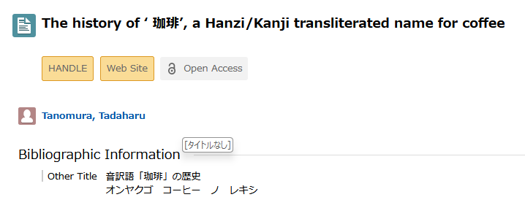
【参考】グリーンオープンアクセス化の効果
機関リポジトリに登録された論文情報（本文ファイル以外のメタデータ）は、他の論文データベースにも収録される
➡Google Scholar、CiNii、医学中央雑誌 etc.の検索結果としてヒットし、
リポジトリへの本文リンクが表示される
➡研究成果の可視化、被引用数の向上
オープンアクセス化による被引用数への良い影響
Piwowar, Heather et al. “The State of OA: A Large-Scale Analysis of the Prevalence and Impact of Open Access Articles." PeerJ, vol. 6, 2018, e4375.
・ゴールドOA論文をさらにグリーンOA化することにも被引用数向上効果あり
機関リポジトリへの
リンク
CiNiiの例
Notes:
Topic:機関リポジトリ
```text
そうしたグリーンオープンアクセス化によるメリットについて、参考までに紹介します。
[break:"0.1s"]
機関リポジトリに登録された論文の、タイトル、著者名、雑誌名等の情報は、Google Scholarやサイニーなど、外部の論文データベースにも自動的に収録されます。具体的には、利用者が各種データベースを検索すると、機関リポジトリに登録された論文もヒットし、リンクをたどって機関リポジトリで本文を読めるということになります。このように、論文情報が世界的に流通し、研究成果の可視化、被引用数の向上に役立つと考えられます。
[break:"0.1s"]
ゴールド・グリーン含め、論文のオープンアクセス化が被引用数の増加にもたらす影響については多くの研究がありますが、ゴールドオープンアクセスを行った論文をさらにグリーンオープンアクセス化することにも効果がある、という研究もあります。
```
```description
参考情報１：グリーンオープンアクセス化の効果
機関リポジトリに登録された論文の、タイトル、著者名、雑誌名等の情報は、Google Scholarや CiNiiなど、外部の論文データベースに自動的に収録されます。
具体的には、利用者が各種データベースを検索すると、機関リポジトリに登録された論文もヒットし、リンクをたどって機関リポジトリで本文を読めるということになります。
このように、論文情報が世界的に流通し、研究成果の可視化、被引用数の向上に役立つと考えられます。
ゴールド・グリーン含め、論文のオープンアクセス化が被引用数の増加にもたらす影響については多くの研究がありますが、ゴールドオープンアクセスを行った論文をさらにグリーンオープンアクセス化することにも効果がある、という研究もあります。
```

Slide 13
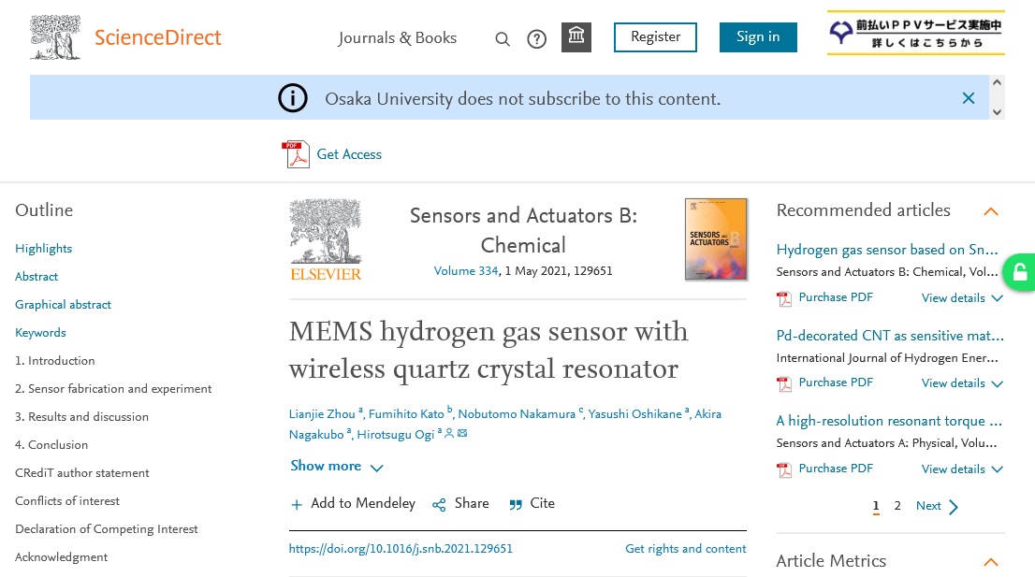
【参考】グリーンオープンアクセス論文の見つけ方
検索サイト・検索エンジン
Google, Google Scholar
CORE, BASE (Bielefeld Academic Search Engine), OAIster, OpenAIRE など
ブラウザの拡張機能
Unpaywall
EndNote Click (旧称：Kopernio)
Unpaywallの利用例
大阪大学の非購読雑誌
出版者等のサイトでアイコンが表示される。
グリーンオープンアクセス論文が入手できる場合はアイコンが緑色に。
クリックすると、画面の例では大阪大学の機関リポジトリの画面へ飛び、著者最終稿を閲覧できる。
Notes:
Topic:機関リポジトリ
```text
もうひとつ参考情報として、プレプリントサーバや機関リポジトリなどに搭載されたグリーンオープンアクセス論文の見つけ方についてお話します。前のスライドで説明した通り、それぞれのサイトに行かないと見つけられない、などということはありません。googleやGoogle Scholarで検索できるのはもちろんですし、グリーンオープンアクセス論文を含めたフリーの論文情報を収集している検索サイトもあります。
[break:"0.1s"]
ここでは、ブラウザの拡張機能をご紹介します。Unpaywallを例にとります。Unpaywallは、論文がオープンアクセスの場合、PDFへのリンクが表示されるブラウザのプラグインで、対応ブラウザは ChromeとFirefoxです。
実際の画面例を示します。
出版社のサイトに行くと、アイコンが表示されます。グリーンオープンアクセス論文が入手できる場合はアイコンが緑色になっており、クリックすると機関リポジトリの画面へ飛び、著者最終稿を閲覧できます。エンド・ノート・クリックも似たような機能を備えています。
```
```description
参考情報２：プレプリントサーバや機関リポジトリなどに搭載されたグリーンオープンアクセス論文の見つけ方
それぞれのサイトにだけでなく、GoogleやGoogle Scholarで検索できるのはもちろんですし、グリーンオープンアクセス論文を含めたフリーの論文情報を収集している検索サイトもあります。
ここでは、ブラウザの拡張機能をご紹介します。Unpaywall（アンペイウォール）を例にとります。Unpaywallは、論文がオープンアクセスの場合、PDFへのリンクが表示されるブラウザのプラグインで、対応ブラウザは ChromeとFirefoxです。
実際の画面例を示します。出版社のサイトに行くと、アイコンが表示されます。グリーンオープンアクセス論文が入手できる場合はアイコンが緑色になっており、クリックすると機関リポジトリの画面へ飛び、著者最終稿を閲覧できます。
EndNote Click も似たような機能を備えています。
```

Slide 14
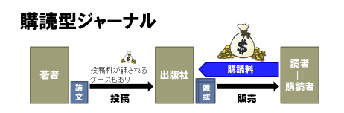
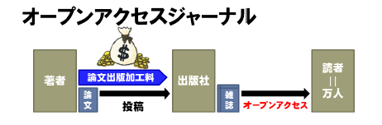
購読モデルとOAモデル
購読料を払っているのは大学（図書館）
出典：東京大学附属図書館. オープンアクセスハンドブック.第2版. p.15. http://hdl.handle.net/2261/72694.
Notes:
Topic:購読モデルとOAモデル
```text
次に、ゴールドオープンアクセスについて、詳細に見ていきます。
[break:"0.1s"]
オープンアクセス出版社を追って、大手(商業)[kana:"ショウギョウ"]出版社も、オープンアクセスジャーナルを発刊するようになってきました。(既存)[kana:"キゾン"]の購読型ジャーナルとのビジネスモデルの違いはこの図のようになります。
購読型ジャーナルについては、大学が購読料を支払ってアクセス権を購入しているので、大学構成員が論文を閲覧できるというものです。一方でオープンアクセスは、著者が(APC)[kana:"エーピーシ'ィ"]を支払うことで、万人が論文を閲覧できるというものです。
ここで注目すべき点は、お金を払う主体が大学から研究者に代わるという点です。
```
```description
次に、ゴールドオープンアクセスについて詳細に見ていきます。
オープンアクセス出版社を追って、大手商業出版社もオープンアクセスジャーナルを発刊するようになってきました。既存の購読型ジャーナルとのビジネスモデルの違いはこの図のようになります。
購読型ジャーナルについては大学が購読料を支払ってアクセス権を購入しているので、大学構成員が論文を閲覧できるというものです。一方でオープンアクセスは、著者がAPCを支払うことで、万人が論文を閲覧できるというものです。
ここで注目すべき点は、お金を払う主体が大学から研究者に代わるという点です。
```

Slide 15

次の動画
オープンアクセス出版とAPC
Notes:
Topic:購読モデルとOAモデル
```text
次の動画では、この(APC)[kana:"エーピーシ'ィ"]について詳しく見ていきます。
```
```description
次の動画では、このAPCについて詳しく見ていきます。
動画視聴後は、この動画の内容についての確認問題に挑戦してみてください。
```

Slide 16
次の動画
視聴後は
確認問題へ！
オープンアクセス出版とAPC
Notes:
Topic:購読モデルとOAモデル
```text
[break:"2.5s"]
```
```description
```

